Slide 1

第7章 数据的抽象与封装——类
计算机程序设计（C++）
西安交通大学
计算机教学实验中心
http://ctec.xjtu.edu.cn

Slide 2
内容提要
多种数据特征和函数的封装——类
  类
  对象
  构造函数与析构函数
  类的组合
  多文件结构

Slide 3
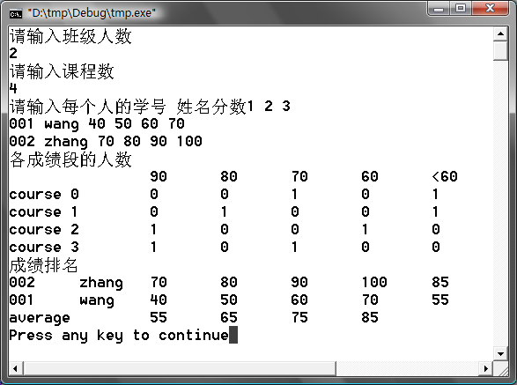
一、为什么需要类
编写程序，输入一个班级的若干名学生的三门课程的成绩，求个人和班级平均成绩，按个人平均成绩排序。班级人数不定，运行时由用户确定，使用动态存储分配。

Slide 4
为什么需要类
  void main()
  {
  int N=3;
  int NC;
  Class huagong21;
  int i;
  cout<<"请输入班级人数\n";
  cin>>N;
  cout<<"请输入课程数\n";
  cin>>NC;
  huagong21.init (N,NC);
  cout<<"请输入每个人的学号 姓名分数1 2 3...\n";
  for(i=0;i<N;i++)
  {
  huagong21.add ();
  }
  cout<<"各成绩段的人数\n";
  huagong21.statistics ();
  huagong21.sort();
  cout<<"成绩排名\n";
  huagong21.diaplay ();
  cout<<endl;
  }

Slide 5
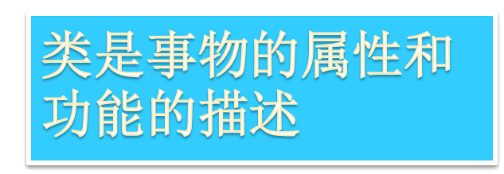
二、面向对象的程序设计
函数为重点的程序设计
  面向过程的程序设计、结构化程序设计
  自顶向下，逐步求精；结构化、模块化；一个入口，一个出口
世界由实体组成
  实体——有属性（特征）和功能
  完成功能——调用各种类型的实体
软件由实体组成
  软件的功能通过实体的功能实现
面向对象的程序设计
  对象——实体
  对象划分为类别
  同类具有相同的属性和功能
  每个类别中的一个个体，就是对象

Slide 6
面向对象的程序设计
面向对象的程序设计
  从问题中抽象出事物的类别，
  描述类别的属性和功能，
  产生类别的对象
  组合对象，调用对象的功能
  完成软件功能
面向对象的程序设计的特征
  抽象、封装（类）、继承、多态、消息机制
面向对象的软件开发
  分析、设计、编程、测试、维护

Slide 7
三、类的定义
编写程序，输入一个班级的若干名学生的三门课程的成绩，求个人和班级平均成绩，按个人平均成绩排序。班级人数不定，运行时由用户确定，使用动态分配。
对象（类）的抽象
  学生
  班级

Slide 8
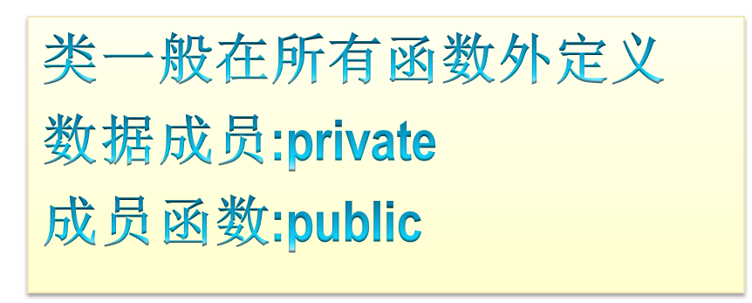
类定义
class 类名
  {
  访问权限1:
  成员;
  访问权限2:
  成员;
  ......
  } ;
访问权限，访问修饰符：public,private,protected
成员：成员变量（数据成员，变量、数组、指针、对象）、成员函数(方法）

Slide 9
成员
成员变量
  <数据类型> <成员变量名> ; // int x,y,A[10],*p;
  //int,double,char, bool,数组,结构体,类的对象,指针
  不能在声明时初始化！！！ int x=0,y=0;
成员函数
  类内声明
    返回类型 成员函数名 (形参表列 );
  类内定义 内联函数
    返回类型 成员函数名 (形参表列)
    {
    函数体 //可以直接调用其他函数和其他成员函数
    }
  类外定义，其形式为：
    返回类型 类名::成员函数 ( 形参表列)
    { 函数体 }

Slide 10
内联函数
  隐式定义，类内定义的函数是内联函数
  显式定义
  inline 返回类型 类名::成员函数 ( 数据类型 形式参数1 ,...... )
  {
  函数体
  }

Slide 11
class POINT
#include<iostream>
using namespace std;
class POINT
{
private:
int x,y;
public:
void set(int x0,int y0)
{
x=x0;y=y0;
};
void show();
};
void POINT::show()
{
cout<<"("<<x<<","<<y<<") ";
}

Slide 12
Example——class Rectangle
class Rectangle
  {
  private:
  POINT lefttop; //类的成员可以是另一个类的对象，指针，本类指针
  int width;
  int high;
  public:
  void set(POINT lt,int w,int h);
  void set(int x,int y,int w,int h);
  int area();
  int circumference();
  void show();
  };

Slide 13
四、类的使用
声明对象
类实际上是一种抽象机制，描述了一类问题的共同属性和行为。
在C++中，类的对象就是该类的某一特定实体（也称实例）。
如果将类看作是一种类型，那么类的对象就可以看作为该类型的变量。

Slide 14
对象定义
单独定义
  类名 对象变量名 ;
  mobile m1,m2; //定义类对象m1和m2
对象的初始化和赋值
  通过构造函数初始化
  通过公有成员函数赋值
  同类类型的对象间可以整体赋值

Slide 15
对象使用
对象成员的引用
  对象.成员
  指针->成员
  类外只能访问类的公有成员
对象的整体赋值
  对象1=对象2
  对象作为函数的参数
  成员函数直接调用本类的其他成员函数
  POINT a,b;
  a.set(1,2);
  a.show();
  b=a;
  double distance(POINT a,POINT b);
  d=distance(a,b);

Slide 16
Example——class POINT
class POINT
  {
  private:
  int x,y;
  public:
  void set(int x0,int y0)
  {
  x=x0;y=y0;
  };
  int getx(){return x;};
  int gety(){return y;};
  void show();
  double distance(POINT b);
  };
  double POINT::distance(POINT b)
  { double d;
  int bx,by;
  bx=b.getx ();
  by=b.gety ();
  d=(x-bx)*(x-bx)+(y-by)*(y-by);
  d=sqrt(d);
  return d;
  }
  void POINT::show()
  { cout<<"("<<x<<","<<y<<") ";
  }

Slide 17
main function
int main()
  {
  POINT a,b;
  a.set(1,1);
  cout<<"a--- ";
  a.show();
  cout<<"---end of a\n";
  b=a;
  a.set(2,2);
  cout<<"a--- ";
  a.show();
  cout<<"---end of a\n";
  cout<<"b-- ";
  b.show();
  cout<<"---end of b\n";
  cout<<a.distance (b);
  return 0;
  }

Slide 18
Example——class Rectangle
class Rectangle
  {
  private:
  POINT lefttop; //类的成员可以是另一个类的对象，指针，本类指针
  int width;
  int high;
  public:
  void set(POINT lt,int w,int h);
  void set(int x,int y,int w,int h);
  int area();
  int circumference();
  void show();
  };

Slide 19
void Rectangle::set(POINT lt,int w,int h)
  {
  lefttop=lt;
  width=w;
  high=h;
  }
void Rectangle::set(int x,int y,int w,int h)
  {
  lefttop.set(x,y);
  width=w;
  high=h;
  }

Slide 20
int Rectangle:: area()
  {
  return width*high;
  }
int Rectangle::circumference()
  {
  return 2*(width+high);
  }
void Rectangle::show()
  {
  cout<<"Position ";
  lefttop.show();
  cout<<"width "<<width<<" higth "<<high<<" area "<<area();
  cout<<" Circumference "<<circumference()<<endl; //调用本类成员函数！！
  }

Slide 21

int main()
  {
  POINT a,b;
  Rectangle r1,r2;
  a.set(5,10);
  r1.set(a,4,8);
  r1.show();
  r2=r1;
  r2.show();
  r2.set(15,20,8,16);
  r2.show();
  return 0;
  }
  int main()
  { POINT a,b;
  Rectangle r1,r2;
  Rectangle *p; p=&r1;
  a.set(5,10);
  r1.set(a,4,8);//p->set(a,4,8);
  r1.show();//p->show();
  r2=r1; //r2=*p;
  r2.show();
  r2.set(15,20,8,16);
  r2.show();
  return 0;
  }

Slide 22
五、对象在内存中的存储

Slide 23
六、this指针
指向对象的指针
  类名 *对象指针名；
指向对象成员的指针
  指向数据成员的指针
    数据类型 *<指针变量名>;
  指向成员函数的指针
    返回值类型名(类名::*指针变量名)(参数表)；
    指针变量名=类名::成员函数名；
    指向对象的指针和指向对象成员的指针都只能访问公有成员。
this指针
  存放对象的起始地址

Slide 24

六、this指针
class POINT
  {
  private:
  int x,y;
  public:
  void set(int x,int y)
  {
  this->x=x;this->y=y;
  };
  void show();
  };

Slide 25
七、实例——班级类
编写程序，输入一个班级的若干名学生的三门课程的成绩，求个人和班级平均成绩，按个人平均成绩排序。班级人数不定，运行时由用户确定，使用动态分配。

Slide 26
class Student
  {
  public:
  char number[11]; //学号
  char name[40]; //姓名
  int N; //课程数
  double *score; //课程成绩的指针
  double average; //平均成绩
  public:
  void init(int N); //课程数
  void input(); //输入学号，姓名，课程数，课程成绩
  void set(char *number,char *name,double *sc,int N);
  double getavg(){return average;};
  int getcoursenumber(){return N;}
  void dispaly();
  ~Student(){delete []score;}
  };

Slide 27
void Student::init(int N)//课程数
  {
  this->N=N;
  score=new double[N];
  };
void Student::set(char *number,char *name,double *sc,int N)
  {
  strcpy(this->number,number);
  strcpy(this->name,name);
  double sum=0;
  for(int i=0;i<N;i++)
  {
  score[i]=sc[i];
  sum=sum+sc[i];
  }
  average=sum/N;
  }

Slide 28
void Student::input()
  {
  double sum=0;
  cin>>number;
  cin>>name;
  sum=0;
  for(int i=0;i<N;i++)
  {
  cin>>score[i];
  sum=sum+score[i];
  }
  average=sum/N;
  }
void Student::dispaly()
  {
  cout<<number<<"\t";
  cout<<name<<"\t";
  for(int i=0;i<N;i++)
  cout<<score[i]<<"\t";
  cout<<average<<endl;
  }

Slide 29
class Class
class Class
  {
  private:
  int Nmax;
  int Nreal;
  int Ncourse;
  Student *p;
  double avg[3];
public:
  void init(int N,int NC);
  void add();
  void sort();
  void statistics();
  void average();
  void diaplay();
  ~Class()
  { delete []p; }
  };

Slide 30
void Class::init(int N,int NC)
  {
  p=new Student[N];
  Nmax=N;
  Nreal=0;
  Ncourse=NC;
  }
void Class::add()
  {
  if(Nreal<Mmax){
  p[Nreal].init (Ncourse);
  p[Nreal].input();
  Nreal++;
  }
  else {
  cout<<“班级人数已满\n”;
  }
  }

Slide 31
按平均分排序
  void Class::sort()
  {
  int i,j;
  for(i=0;i<Nreal;i++)
  {
  for(j=0;j<Nreal-1-i;j++)
  {
  if(p[j].getavg()<p[j+1].getavg())
  {
  Student tmp;
  tmp=p[j];
  p[j]=p[j+1];
  p[j+1]=tmp;
  }
  }
  }
  }

Slide 32
  void Class::statistics()
  {
  int N;//表示课程数
  N=p[0].getcoursenumber();
  double *course=new double[Nreal];
  int grade[5];
  double *q;
  int i,j;
  cout<<" \t90\t80\t70\t60\t<60"<<endl;
  for(i=0;i<N;i++)
  {
  q=course;
  for(j=0;j<Nreal;j++)
  { *q=p[j].score[i];
  q++;
  }
  q=course;
  statistic(q,grade,Nreal);
  cout<<"course "<<i<<" \t";
  for(j=0;j<5;j++)
  { cout<<grade[j]<<"\t";}
  cout<<endl;
  }
  average();
  }

Slide 33
各科平均值
  void Class::average()
  {
  Student *q;
  int i,j;
  double sum=0.0;
  for(i=0;i<Ncourse;i++)
  {
  q=p;
  avg[i]=0;
  for(j=0;j<Nreal;j++)
  {
  avg[i]=avg[i]+q->score [i];
  q++;
  }
  avg[i]=avg[i]/Nreal;
  }
  }

Slide 34
  void Class::diaplay()
  {
  int i=0;
  for(i=0;i<Nreal;i++)
  {
  p[i].dispaly ();
  }
  cout<<"average\t\t";
  for(i=0;i<Ncourse;i++)
  {
  cout<<avg[i]<<'\t';
  }
  }
  void statistic(double *a,int *grade,int N) //不是成员函数
  { double *p;
  int *q;
  int i;
  q=grade;
  for(i=-0;i<5;i++)
  { *q=0;
  q++; }
  p=a;
  for(i=0;i<N;i++)
  { switch(int (*p/10) )
  .........

Slide 35
  void main()
  {
  int N=3;
  int NC;
  Class huagong21;
  int i;
  cout<<"请输入班级人数\n";
  cin>>N;
  cout<<"请输入课程数\n";
  cin>>NC;
  huagong21.init (N,NC);
  cout<<"请输入每个人的学号 姓名分数1 2 3...\n";
  for(i=0;i<N;i++)
  { huagong21.add ();
  }
  cout<<"各成绩段的人数\n";
  huagong21.statistics ();
  huagong21.sort();
  cout<<"成绩排名\n";
  huagong21.diaplay ();
  cout<<endl;
  }

Slide 36
例7-8日期类
p202

Slide 37
八、类的经典练习
几何形状
  点、圆、椭圆、三角形、矩形、长方体、球体、圆柱....
  空间图形
数学对象
  多项式、向量、矩阵、线性方程组、分数、复数
时间日期
  时间类、日期类
事物
  人、职员、学生、班级、
  动物:宠物
  电器:手机、电脑、MP3...

Slide 38
小结
类是具有相同的属性和操作方法，并遵守相同规则的对象的集合。
类成员的访问控制权限有3种：私有（Private）、公有（Public）和保护（Protected）。
成员变量说明为私有可以阻止外界对它的随意访问，说明为公有的成员函数是外界访问类中成员变量的统一接口。
一个类的任何成员可以访问该类的其他任何成员，而在该类作用域之外对该类成员的访问则受到一定限制。
内联成员函数可以提高程序的执行效率。
对象是类的实例。
同类对象之间可以整体赋值。
一个类的对象可以作为另一个类的成员变量。

Slide 39
良好软件工程的一个基本原则是将接口与实现分离。
构造函数在每次生成类对象（实例化）时自动调用。
对象的生存期结束时，系统自动调用析构函数来撤销该对象。
构造函数允许重载，提供初始化类对象的不同方法，析构函数不能重载。
this指针包含了某个类对象的地址，通过这个地址可以获得该对象的成员变量和成员函数，甚至本身。

Slide 40
实验和作业
实验
  《实验指导》实验7 ，题目1、题目2；不考虑构造函数和析构函数，应编写设置数据成员的函数。
作业
  习题7，第2题（不要求乘除运算，不要求构造和析构函数）。
自主练习
  实验指导书的其他题目
  习题7的其他题目

